Slide 1
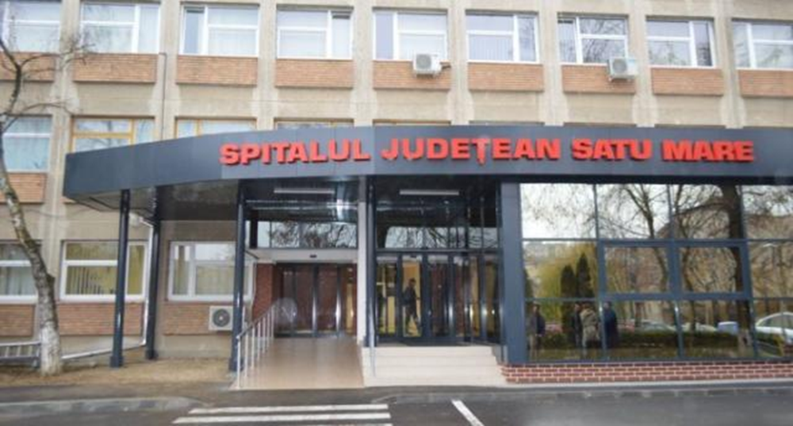

Slide 2
Farmacovigilenta: utilizarea in siguranta a medicamentelor anticoagulante

Slide 3
Farmacovigilenţa, este definită de Organizaţia Mondială a Sănătăţii ca „ştiinţa şi activităţile desfăşurate referitoare la depistarea, evaluarea, înţelegerea şi prevenirea apariţiei de efecte adverse sau a oricăror altor probleme privind medicamentele”, are ca principale obiective prevenirea apariţiei la om a unor efecte nocive din cauza reacţiilor adverse şi promovarea utilizării medicamentelor în condiţii de siguranţă şi eficacitate.

Slide 4
Raportarea reacţiilor adverse în România
Agenţia Naţională a Medicamentului şi a Dispozitivelor Medicale (ANMDM) încurajează pacienții, reprezentanții legali ai pacienților, persoanele care asigură îngrijirea pacienților, profesioniștii din domeniul sănătății (medici, farmaciști, asistenți medicali/farmacie) să raporteze reacțiile adverse suspectate la medicamentele de uz uman.
Ţara noastră se află la jumătatea clasamentului statelor din Spaţiul Economic European în ceea ce priveşte raportarea reacţiilor adverse.
Reacțiile adverse se pot raporta online la adresa https://adr.anm.ro/, sau se pot transmite către ANMDM prin poștă, fax sau email, utilizând formularele care pot fi descărcate pe pagina Agenţiei.

Slide 5
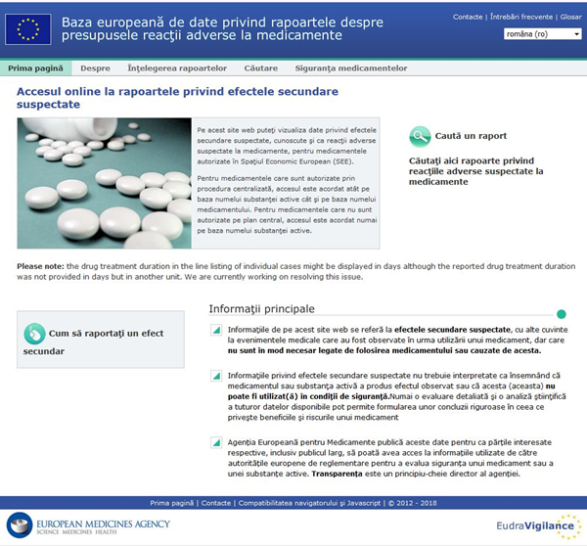
Raportarea reacţiilor adverse în Spaţiul Economic European
Raportarea reacţiilor adverse în SEE prin intermediul sistemului EudraVigilance permite gestionarea datelor raportate şi analiza reacțiilor adverse la medicamente, informaţiile putând fi consultate oriunde în SEE. (https://www.ema.europa.eu/documents/other/eudravigilance-operational-plan-milestones-2018-2020_en.pdf).
Sistemul este operat de Agenţia Europeană a Medicamentului (EMA) prin intermediul Comitetului de evaluare a riscurilor în farmacovigilenţă (PRAC).
PRAC evaluează alertele înregistrate în sistemul EudraVigilance şi poate recomanda acţiuni de reglementare pentru situaţiile semnalate.

Slide 6
Anticoagulante – un grup extins/ heterogen de medicamente

Slide 7
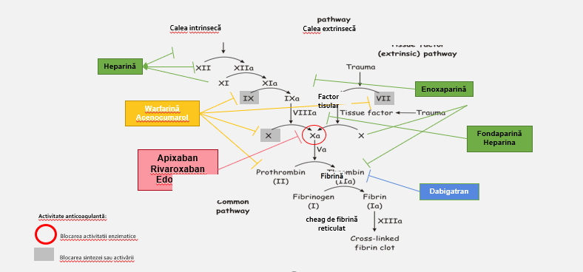
MECANISM DE ACTIUNE SPECIFIC LA NIVELUL FACTORILOR DE COAGULARE
aPCC, activated prothrombin complex concentrate; DOAC, direct oral anticoagulant; ICH, intracerebral hemorrhage; INR, international normalized ratio; 4F-PCC, four factor prothrombin complex concentrate
Referințe: 1. Siegal DM et al. N Engl J Med. 2015;373(25):2413-2424; 2. Bower MM et al. Stroke. 2019;50(2):529-536.

Slide 8
Utilizarea Anticoagulante orale directe (DOAC) în Europa
În Ghidul Societăţii Europene de Cardiologie a fost exprimată preferinţa pentru DOAC faţă de VKA (warfarină) pentru prevenirea AVC la pacienţii cu fibrilaţie atrială si tratamentul/preventia TEPV.
Recomandarea (clasa I, nivel de dovezi A) se bazează pe beneficiul clinic general al DOAC³
Referințe: 3.Kirchhof P et al. Eur Heart J. 2016;37:2893–962; 4.Siegal DM et al. N Engl J Med. 2015;373:2413-24; 5.Connolly SJ et al. New Engl J Med. 2019 (incl. Anexa suplimentară).
DOAC, anticoagulant direct oral; FXa, factor Xa; VKA, antagonist al vitaminei K, AVC – accident vasvular cerebral, TEPV – trombembolism pulmonar venos.

Slide 9
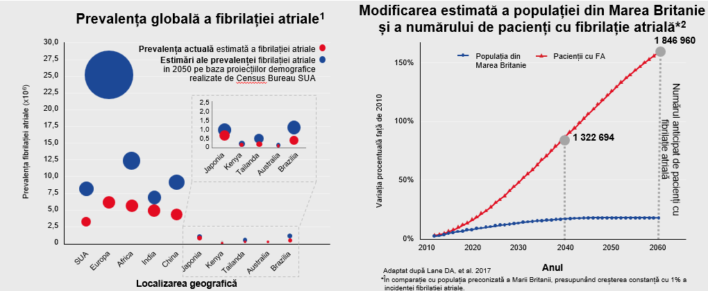
Populația de pacienți tratați cu DOAC: Fibrilația atrială
Referințe: 1. Rahman F, et al. Nat Rev Cardiol 2014;11:639–654; 2. Lane DA, et al. J Am Heart Assoc 2017;6:e005155.
DOAC, anticoagulant oral.

Slide 10
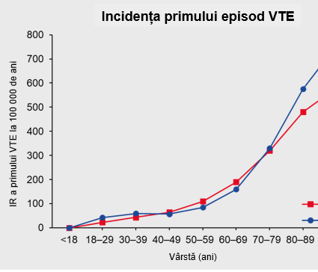
Rata incidenței globale pentru primul episod VTE:
131,5 la 100000 persoane-ani [95% CI (130,2–132,9)]
58,1% sunt VTE spontane/neprovocate
CI, interval de încredere; CPRD, Clinical Practice Research Datalink; IR, rata incidenței; OAC, anticoagulant oral; VTE, tromboembolism venos
Referință: Martinez C, et al. Thromb Haem 2014;112(2):255–263.

Slide 11
Tendințe în prescrierea anticoagulantelor la nivel
national si judetean

Slide 12
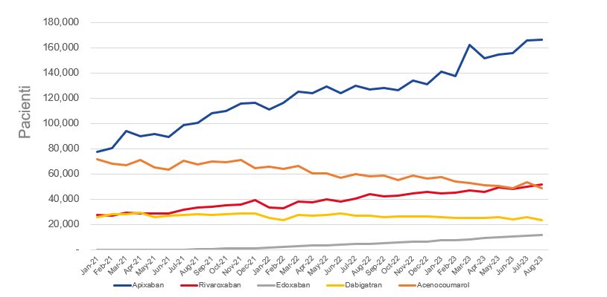
Tendințe în prescrierea anticoagulantelor – date din Romania
Prescrierea anticoagulantelor Ianuarie 2021 – August 2023, Romania¹
DOAC = Anticoagulante orale directe
1. Data on file

Slide 13
24%*
Nr pacientilor tratati cu apixaban si rivaroxaban la nivel de jud. Satu Mare
creste cu +24% intr-un an, similar cu cresterea nationala care este de +25%
DOAC = Anticoagulante orale directe
Referință: 1. Data on File
*date Aug2022 vs Aug2023
Notes:
La nivel de jud. Satu Mare, situatia pacientilor tratati cu anticoagulante este oarecum similara, cu anumite particularitati:
- Cea mai mare crestere in nr de pacienti este Eliquis si Roteas
- Xarelto constant in nr de pacienti
- Dabigatran, linia rosie, scade

Slide 14
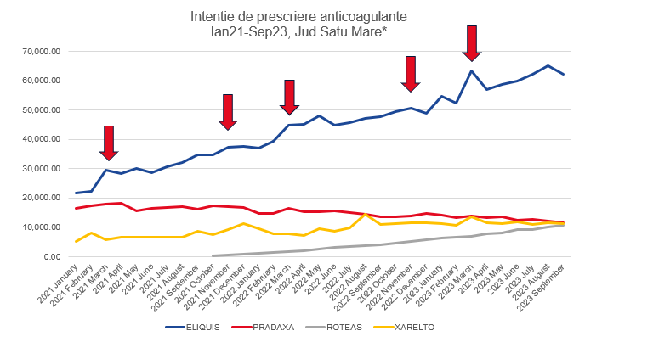
Numar de pacienti DOAC – date din Jud. Satu Mare CONTEXT COVID – Indicatie sau offlabel?
DOAC = Anticoagulante orale directe
Referință: 1. Data on File

Slide 15
Reactii adverse frecvente*
specifice anticoagulantelor

Slide 16
Anticoagulante – cele mai frecvente reactii adverse

Slide 17
Reactii adverse hemoragice specifice anticoagulantelor

Slide 18
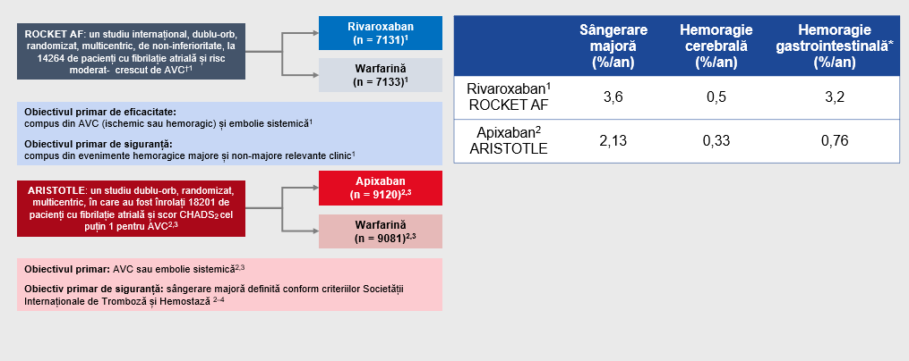
Rata hemoragiei asociată cu inhibitorii FXa utilizați în fibrilația atrială din studiile clinice controlate, randomizate
*Investigatorii au definit sângerările gastrointestinale ca fiind sângerări majore.^{1,2} †Populația studiului a fost formată din pacienți cu fibrilație atrială non-valvulară
AVC, accident vascular cerebral; CHADS₂, insuficiență cardiacă congestivă; DOAC, anticoagulant oral direct; FXa, factor Xa.
Referință: 1. Patel MR, et al N Engl J Med 2011;365:883–9; 2. Granger CB, et al. N Engl J Med 2011;265:981–92; 3. Held C, et al. Eur Heart J 2015;36:1264–72; 4. Lopes RD, et al. Am Heart J 2010;159:331–9.

Slide 19
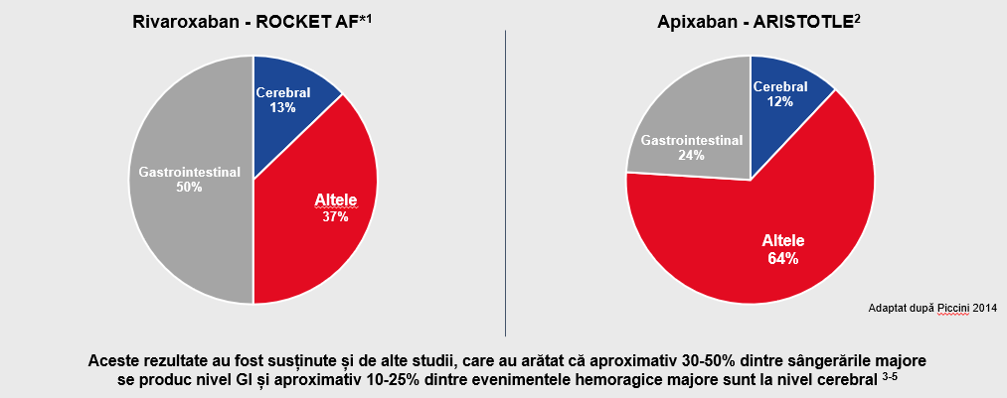
Distribuția sângerărilor majore asociate cu inhibitorii FXa în fibrilația atrială din studii clinice controlate, randomizate
Ratele sunt calculate ca procent din numărul total al sângerărilor majore.
*Populația studiului a fost formată din pacienți cu fibrilație atrială non-valvulară
FXa, factor Xa; GI, gastrointestinal.
Referință: 1. Piccini JP, et al. Eur Heart J 2014;35(28):1873-1880; 2. Granger CB, et al. N Engl J Med 2011;365(11):981-992; 3. Giugliano RP, et al. Am J Med. 2016;129(8):850-857; 4. Green L, et al. Br J Haematol 2019;185(3):514-522; 5. Beyer-Westendorf J, et al. Blood. 2014;124(6):955-962 (incl. Anexă suplimentară).
Parteneriat pentru un viitor mai bun www.interreg-rohu.eu

Slide 20
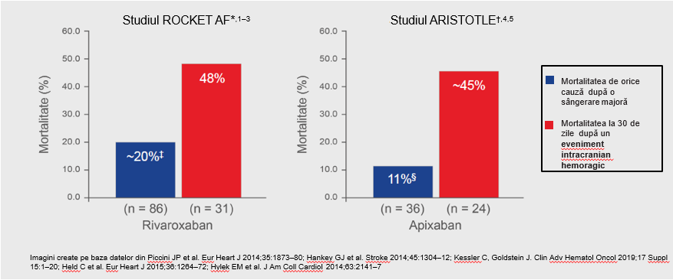
Rata mortalității în hemoragiile asociate tratamentului cu inhibitorii FXa la pacienții cu fibrilație atrială de cauză non-valvulară

Slide 21
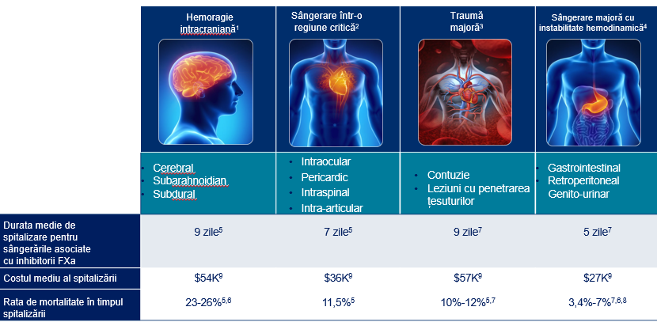
Sângerările majore sunt asociate cu utilizare importantă a resurselor, cu povară marcată a costurilor asociate îngrijirii medicale și cu durată mai mare a spitalizării
Referință: 1. Hankey GJ et al. Stroke. 2014;45:1304-1312; 2. Schulman S et al. J Thromb Haemost. 2010;8(1):202-204; 3. Palmer C. Annu Proc Assoc Adv Automot Med. 2007;51:13-29; 4. Desai J et al. Thromb Haemost. 2013;110(2):205-212; 5. Coleman CI et al. Future Cardiol. 2021;17(1):127-135; 6. Milling TJ Jr et al. Am J Emerg Med. 2018;36(3):396-402; 7. Miao et al. TH Open. 2020; 4:e211-e217; 8. Singer AJ et al. J Emerg Med. 2017;52(1):1-7; 9. J Med Econ. 2020. DOI: 10.1080/13696998.2020.1837502

Slide 22
Antidoturi sau agenti de inversare a efectului anticoagulant

Slide 23
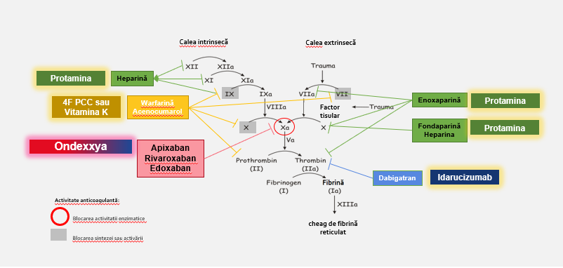
Agenții de inversare ai efectelor anticoagulantelor orale trebuie să fie specifici și rapizi
aPCC, activated prothrombin complex concentrate; DOAC, direct oral anticoagulant; ICH, intracerebral hemorrhage; INR, international normalized ratio; 4F-PCC, four factor prothrombin complex concentrate

Slide 24
Interacțiuni cu alte medicamente si alimente

Slide 25
Anticoagulante – interactiuni medicamentoase

Slide 26
Anticoagulante – interactiuni medicamentoase

Slide 27
Anticoagulante – interactiuni medicamentoase
In general
Antiplachetare, AINS și aspirină: Utilizarea concomitentă cu DOAC cu AINS sau aspirină poate crește riscul de sângerare.

Slide 28
Administrarea împreună cu alimente

Slide 29
Anticoagulante – interactiuni cu alimente

Slide 30
Recomandari pentru pacientii dumneavoastra

Slide 31
Recomandari pentru pacientii dvs
Respectați întotdeauna doza prescrisă
Nu întrerupeți tratamentul fără a consulta medicul
Informați-vă medicul despre orice alte medicamente sau suplimente pe care le luați
Fiți atent cu alimentația dumneavoastră.
Evitați rănirile și leziunile, manevrati cu atentie obiecte ascutite și evitați activitățile care vă pot crește riscul de rănire.
Păstrați o listă actualizată a medicamentelor administrate, pastrati mereu la dumneavoastră aceste informații în caz de urgențe medicale.
Consultați medicul imediat dacă aveți sângerări neobișnuite sau semne de hemoragie internă, cum ar fi sânge în urină sau fecale, sângerare nazală sau vânătăi neobișnuite.

Slide 32
Concluzii
Numarul de pacienti tratati cu DOAC este in crestere
Cea mai intalnita reactie adversa la terapia cu anticoagulante este hemoragia (multiple localizari)
Reinternarea pacientilor pentru hemoragii/resangerari este costisitoare
Exista antidoturi pentru toate anticoagulantele
Posibilitatea prevenirii reactiilor adverse subliniază necesitatea unui sistem de farmacovigilenţă care să monitorizeze RA şi alte probleme induse de medicamente.

Slide 33
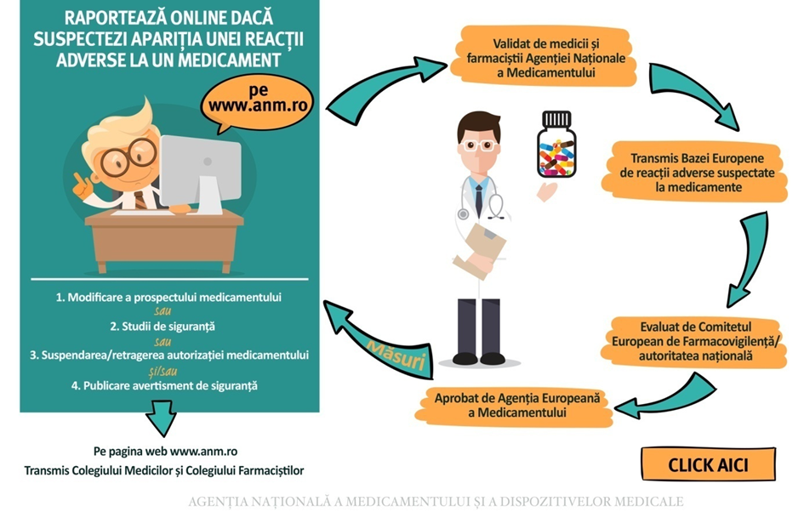

Slide 34
BIBLIOGRAFIE
1.Cristea Aurelia Nicoleta. (sub redacția) - Farmacie Clinică - vol. 1 Farmacia clinică în farmacia de comunitate, Editura Medicală, București, 2006, retipărită 2009, 2012.
2. Cristea Aurelia Nicoleta (sub redacția) - Tratat de Farmacologie, Ed. Medicală, București, - tiraj prelungit 2006-2015
3.Dobrescu D., Negreș S. și colab. - Memomed 2023, Ed. Universitară, București, 2023
4. Agenda Medicală 2023, Ed. Medicală, București, 2023
5. Alcohol-related drug interactions. Pharmacist’s Letter/Prescriber’s Letter 2008;24(1):240106.
6.https://helix.northwestern.edu/article/thalidomide-tragedy-lessons-drug-safety-and-regulation
7.http://ec.europa.eu/health/files/eudralex/vol-1/dir_2010_84/dir_2010_84_ro.pdf
8.http://www.anm.ro/anmdm/med_farmaco.html
9.http://www.anm.ro/anmdm/med_reactie_adversa.html
10.http://eudravigilance.ema.europa.eu/highres.htm 11.http://www.adrreports.eu/ro/index.html
12. Revista farmaceutică a Moldovei, 2015, nr. 1-2, p. 8-17. Elemente de farmacovigilență în farmacia comunitară, Conf. Dr. Farm. Gabriel ȘARAMET - UMF Carol Davila București

Slide 35
Glossă
Mihai Eminescu
Viitorul şi trecutul
Sunt a filei două feţe,
Ce e rău şi ce e bine
Tu te-ntreabă şi socoate;
MULTUMESC !!!

